Slide 1


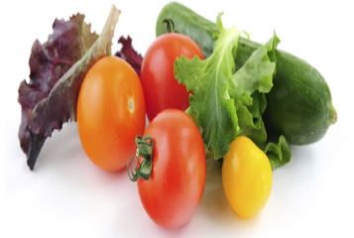
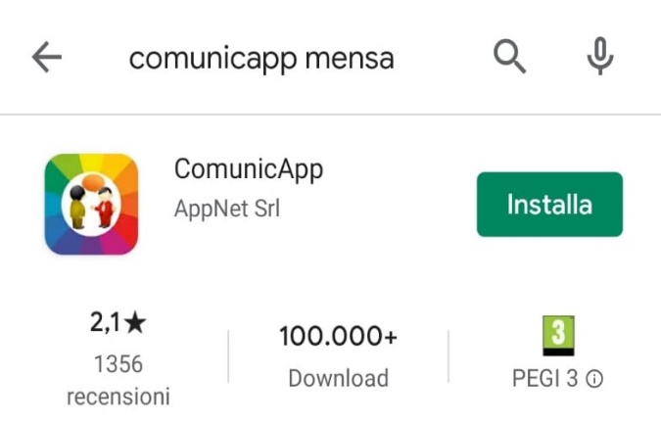
Assessorato alla Pubblica Istruzione
Servizio Mensa
Scuola Statale dell’infanzia
Anno scolastico 2022/2023
      Si informano i genitori dei bambini frequentanti le scuole dell’infanzia site nel territorio di Terralba che sono aperte le iscrizioni per il servizio mensa anno scolastico 2022/2023.
      La guida al servizio e il manuale sull’utilizzo dell’App sono disponibili nel sito istituzionale del Comune www.comune.terralba.or.it
      Il servizio mensa avrà inizio il giorno Lunedì 3 Ottobre, salvo eventuali differimenti.
Per poter usufruire del servizio di mensa scolastica le famiglie interessate, dovranno obbligatoriamente effettuare l’iscrizione on-line al sistema informatizzato School Net accedendo al link Portale Genitori https://www3.eticasoluzioni.com/iscrizioninetterralba.
I bambini già iscritti lo scorso anno, non dovranno effettuare nuova iscrizione.
Successivamente, una volta ricevute le credenziali ed effettuata la registrazione, i genitori
potranno effettuare la disdetta pasti, effettuare pagamenti, direttamente dal proprio
cellulare mediante l’App ComunicApp scaricabile dalla Play o App Store del telefono.
Ogni informazione potrà essere richiesta al numero 0783/853015 Ufficio Servizi Territoriali alla Persona oppure all’indirizzo mail servizi.sociali@comune.terralba.or.it indirizzo pec: protocollo.terralba@cert.legalmail.it
Servizi Territoriali alla Persona
Responsabile del Servizio Dott.Tiziano Lampis

